Slide 1
‘ HERŞEY DİĞER ŞEYLERLE İLİŞKİLİDİR FAKAT YAKIN OLANLAR UZAK OLANLARDAN DAHA FAZLA İLİŞKİLİDİR.’
-TOBLER

Slide 2
KONUT SATIŞ FİYATLARININ BELİRLEYİCİLERİ: SAKARYA İLİ ÜZERİNE GÜNCEL BİR MEKANSAL EKONOMETRİK UYGULAMA
Erkan Turgut
Sakarya Üniversitesi

Slide 3
İçerik
Motivasyon
Literatür
Sakarya konut piyasası ve konut istatistikleri
Veri ve model
Sonuçlar
Değerlendirme

Slide 4
Motivasyon
Sakarya ilinde konut satış fiyatlarındaki mekânsal bağlar,
Literatürdeki eksiklik, Sakarya’da konut yatırımlarında artış, piyasa yapısı, işlem maliyetleri, eksik bilgi, alt yapısal değişmeler,
Yeni veri-2018, konut piyasasına ilişkin ampirik bilgi.

Slide 5
Literatür
Yazar | Model | Bölge | Sonuç
Afşar, Yılmazel ve Yılmazel (2017) | Hedonik Fiyatlama Modeli | Eskişehir | Konutun fiziksel yapıları pozitif ve fiyat üzerinde etkili
Uyar ve Yayla (2016) | Hedonik Fiyatlama Modeli Ve Mekânsal Modeller | İstanbul | Mekânsal Durbin Modelinin konut fiyatları ve özellikleri arasındaki ilişkiyi daha iyi açıkladığı sonucuna ulaşmışlardır
Işık (2015) | Hedonik Fiyatlama Modeli | Erzurum | Konutun fiziksel yapıları pozitif ve fiyat üzerinde etkili
McCord vd. (2018) | En Küçük Kareler (OLS), Coğrafi Ağırlıklı Regresyon (GWR) Ve Mekânsal Gecikme Modeli (SLM) | Kuzey İrlanda | Çevre kirliliğinin, konut fiyatları üzerinde olumsuz bir etkisinin olduğu bulgusuna ulaşmışlardır
Mussa vd. (2017) | Mekânsal Durbin Yöntemi | ABD | Bir şehre göçün konut talebini ve kiraları artırdığı sonucuna varmıştır.
Osland (2010) | Mekânsal Modeller | Norveç | mekansal bağımlılığın veya komşuluğun konut fiyatlarının belirlenmesinde rol oynadığını ortaya koymuştur.

Slide 6
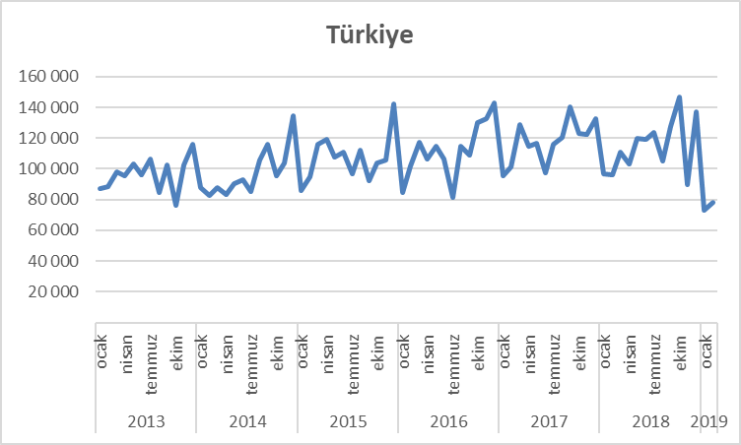
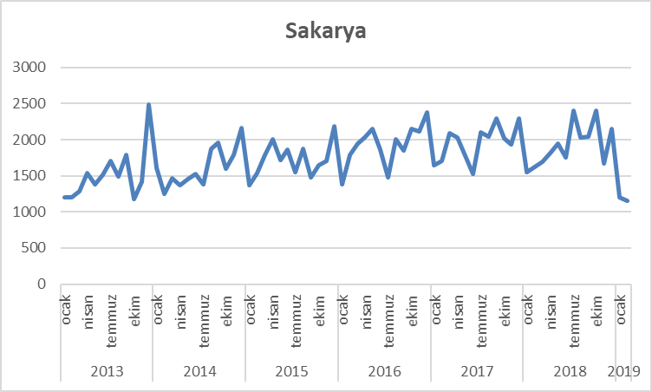
Sakarya ve Türkiye de Satılan Konutlar (Adet)
Kaynak: TÜİK verileri ile oluşturulmuştur.

Slide 7
Veri
Sakarya, 16 ilçe, Mart-Mayıs dönemleri, 3595 adet konutun satış fiyatları,
Veri emlak piyasası bakımından en güvenilir platformlar olan zingat, sahibinden.com, hürriyet emlak sitelerinden elde edilmiştir.

Slide 8
Veri

Slide 9
Sakarya ili nüfus ve fiyatların dağılımı
Şekil 1: Konut Fiyatlarının Dağılımı Şekil 2: İlçe Nüfuslarının Dağılımı

Slide 10
Şekil 3:Konut Alanının Ortalamasının Dağılımı Şekil 4: Bina Yaşının Ortalamasının Dağılımı Şekil 5: Kat Sayısının Ortalamasının Dağılımı

Slide 11
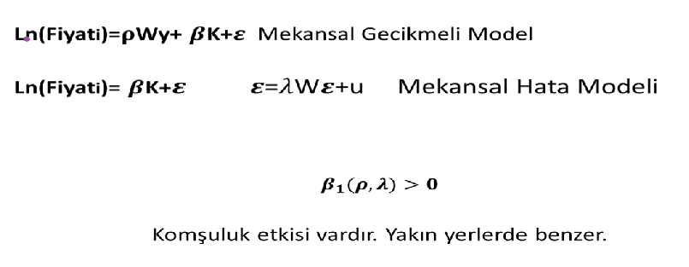
Model-Mekansal Korelasyon

Slide 12
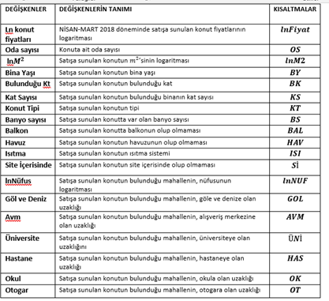
Model

Slide 13
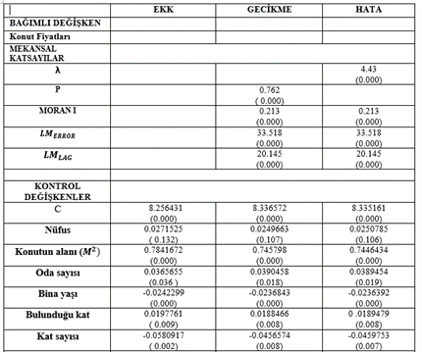
Sonuçlar

Slide 14
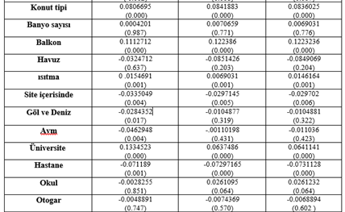
Sonuçlar

Slide 15
Sonuçlar-Moran I

Slide 16
Değerlendirme
Pozitif mekânsal etki-hata modeli,
Piyasa yapısı, eksik bilgi ampirik katkı,
Altyapı gelişmeler dengeli değil, devlet konutları,
İlave değişkenler, haritalar, güncel fiyatlar,

